Slide 1

分布式计算
余晨韵
中山大学智能工程学院

Slide 2
实验课大作业：容错的分布式键值存储系统
大作业：单人完成，用go语言实现容错的分布式键值（key-value）存储系统，在多个节点或多个进程中测试，最终提交源码和报告。
详细要求：http://nil.csail.mit.edu/6.824/2022/labs/lab-kvraft.html （英文版）https://zhuanlan.zhihu.com/p/267685488 （中文翻译版）
实现基本的操作如：增、查、改；
支持多用户同时操作；
节点通信必须使用RPC机制；
数据一致性保证: 实现raft协议
具备日志压缩(快照）功能
容错方案设计：考虑节点断网、RPC丢包、网络分区等故障
高并发设计：能在规定时间范围内处理大量的并发请求

Slide 3
实验课大作业：容错的分布式键值存储系统
你需要完成：
Lab3A: 基于raft实现一个没有快照的KV服务
Lab3B：使用快照的KV服务（快照的实现参考Lab2D）
实验报告要求： 1月14日 23:59之前提交
报告内容应当包括：任务分析、功能设计、代码实现、测试结果、个人总结（遇到的困难以及如何解决，心得体会），可在此提纲基础上自行调整。
报告按照Lab3A→Lab3B的顺序进行陈述，其中日志压缩snapshot（Lab2D）部分的内容在Lab3B的章节里进行描述。
提交方式：代码+实验报告
提交内容：代码+实验报告。需要提交1份报告+2份代码，分别对应Lab3A和3B
将上述内容打包，压缩文件命名为“学号+姓名”发送邮件到 690345477@qq.com （老师），邮件主题为：分布式实验大作业-学号-姓名。若需要提交更新版，建议使用邮件撤回功能，或将压缩包命名定为“学号+姓名+改版1”。

Slide 4
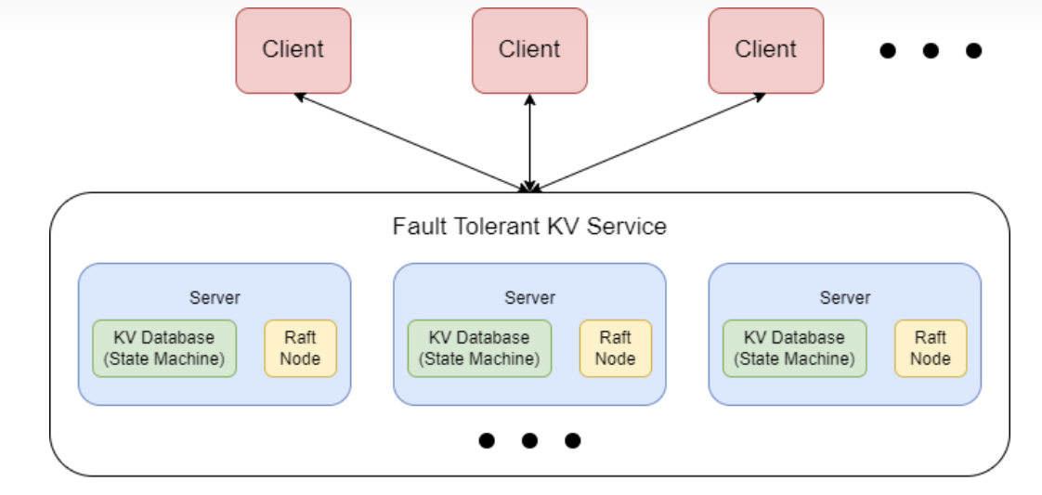
实验课大作业：容错的分布式键值存储系统
大作业评分细则：
实验报告的规范性、完整性、美观性 （20%）
键值存储系统的基础功能实现（30%）
快照功能实现（20%）
容错方案设计与高并发性能优化（30%）

Slide 5
实验课大作业：容错的分布式键值存储系统
Lab3A实验指导
熟悉代码框架： 6.824课程在src/kvraft 文件夹中提供了代码和测试框架。
修改kvraft/client.go文件，完成客户端Clerk的功能实现：
可以发送 Put(key, value)，Append(key, arg)和 Get(key) RPC请求给server端， 分别表示替换 key 对应 value；在 key 对应 value 后增加内容；获取 key 对应的 value。
修改kvraft/server.go文件，完成server端的功能实现：
Server端的RPC方法实现：接到客户端RPC请求时，如果自己不是leader，则直接返回false (寻找正确leader这一工作由client实现. 如果是leader，则需要完成对put、append以及get等RPC请求的响应)
Server层与Raft层的交互： 利用Raft中的Start()方法和apply()方法实现Raft层与Server层的交互。（交互流程参见下一页）

Slide 6
实验课大作业：容错的分布式键值存储系统
处理流程例子：
Client 通过 RPC 向 KV Service 发送请求，例如 Put(x,1)
KV Service 将请求转发给当前拥有 Leader Raft 节点的 Server
Leader Server 将请求包含的 command 传递给 Raft 层
Raft 层对 command 进行共识，生成相同的 log replica
在达成共识后，Raft 层将 command Apply 回 Server
Server 收到 Raft 层的 Apply 后，将 command 应用到状态机，即状态机此时状态为{x: 1}
成功应用至状态机后，Server 对 Client 的 RPC 进行回复，返回结果和错误码。

Slide 7
实验课大作业：容错的分布式键值存储系统
需要考虑以下因素：
考虑网络丢包、延迟、分区等问题，代码完成后需要通过Lab2的所有测试；
事实上，raft层的容错在ab2已经基本完成，你需要更多关注server层的容错：主要是Client 和 Server 之间的 RPC 丢失问题。
若client长期收不到反馈，考虑重试，但在server处理时需要考虑幂等性问题。
server 回复Get请求前需要检查自己还是否是leader（可能出现网络分区）
实验目标：
通过TestBasic3A测试，在网络可靠且服务器可靠的情况下，实现Put、Append、Get操作，使用Op结构描述指令，并传递给Start()。
通过所有测试，考虑unreliable net、partitions、crash等不可靠的情况，例如同一客户端的重复的请求只应该被处理一次。

Slide 8
实验课大作业：容错的分布式键值存储系统
一些提示
调用Start()后需要等待Raft层Apply后再回复客户端。
如果是非majority的分区，不应该处理Get请求（不回复旧数据).
当日志标记为commit状态前，失去了Leader身份，需要重发请求给新的Leader，考虑如何处理之前的Leader Apply的日志。
允许非majority分区的服务器和客户端无限期等待分区恢复。
唯一的表示客户端请求，保证每一个请求只执行一次，注意该方案的内存占用。
在kvserver进行快照时，需要认真考虑需要保存哪些数据到快照里面。raft存储快照数据是使用SaveStateAndSnapshot()函数，读取最新的快照数据是使用ReadSnapshot()函数。
如果在本实验中发现了raft实现中的一些bug，修复后请重新把lab 2测试跑一遍。

